Slide 1

池上
池塘里，本诗指荷花池塘里
生字扫描
词语解析
名句赏析
诗文鉴赏
知识拓展

Slide 2
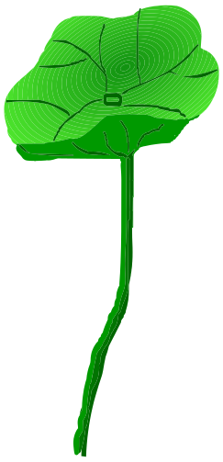
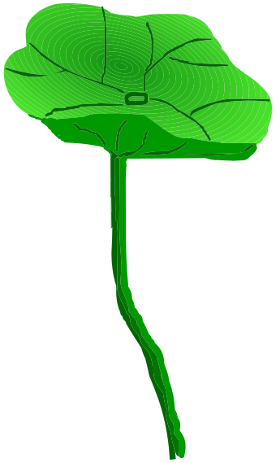



我来认
chēnɡ
tǐnɡ
pínɡ
zhì
cè
撑
艇
萍
稚
侧
（撑船）
（小艇）
（浮萍）
（稚子）
（侧坐）

Slide 3
池 上 唐 白居易
小 娃 撑 小 艇,
偷 采 白 莲 回。
不 解 藏 踪 迹，
浮 萍 一 道 开。
/
/
/
/

Slide 4
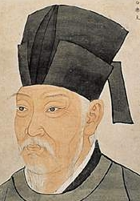
白居易
字乐天，号香山居士，唐朝诗人，一生写诗3600多首，是唐朝写诗最多的诗人 。他热爱大自然，写了不少描写山水景物的小诗。他的诗质朴自然，通俗易懂，老少能读。
《赋得古原草送别 》
离离原上草，一岁一枯荣。野火烧不尽，春风吹又生。
远芳侵古道，晴翠接荒城。又送王孙去，萋萋满别情。
《忆江南》
江南好，风景旧曾谙。
日出江花红似火，春来江水绿如蓝。能不忆江南？

Slide 5
说说池塘上发生了一件什么事？
自由读，边读边想诗句的意思，画出不理解的词句。
小组学习，交流诗句的意思。
池 上
唐 白居易
小娃撑小艇,
偷采白莲回。
不解藏踪迹，
浮萍一道开。

Slide 6
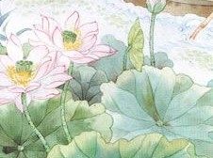

小娃撑小艇，偷采白莲回。
艇：比较轻便的船。 偷：偷偷地、悄悄地、瞒着人
一个小娃撑着轻便的小船，偷偷地采了白莲往回赶。
观察插图，想象一下这是怎样的荷塘，怎样的白莲？眼前这幅画面让你想到那些诗句呢？
小荷才露尖尖角，早有蜻蜓立上头。
荷叶罗裙一色裁，芙蓉向脸两边开。
接天莲叶无穷碧，映日荷花别样红。
结合插图想一想，小娃为什么要偷白莲？你是如何理解诗中小娃的“偷采”的？
表现出孩子的天真调皮和童年的快乐、无忧、自由

Slide 7
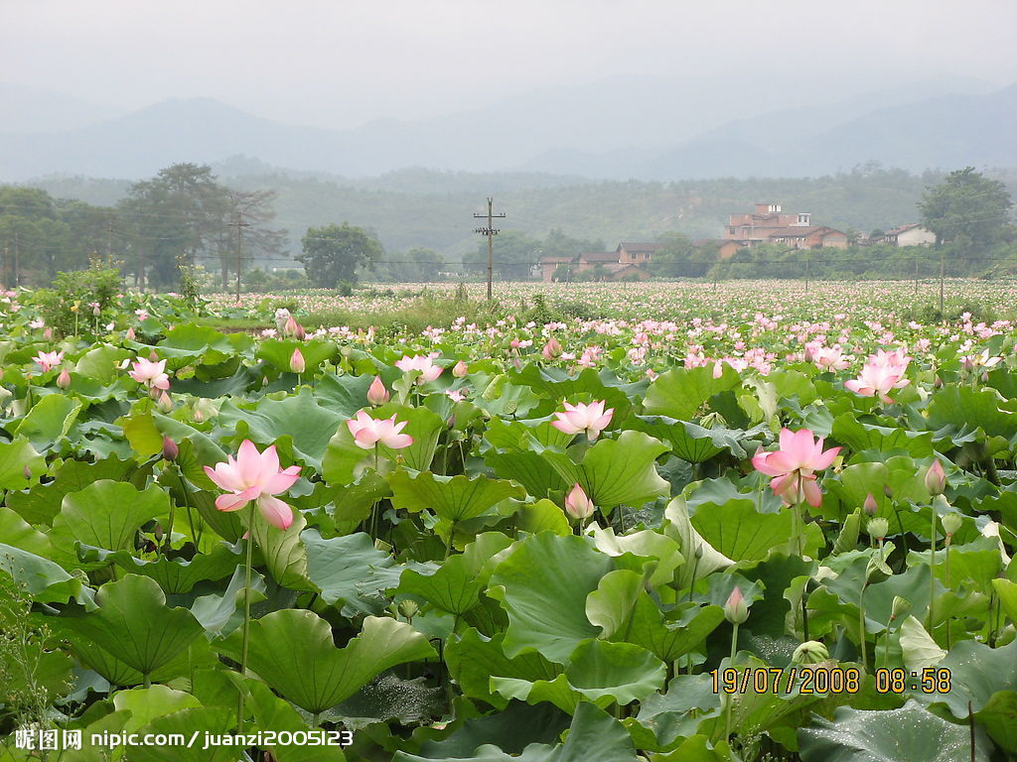
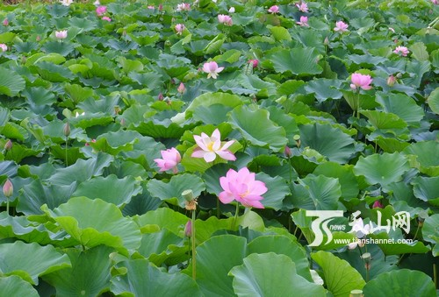
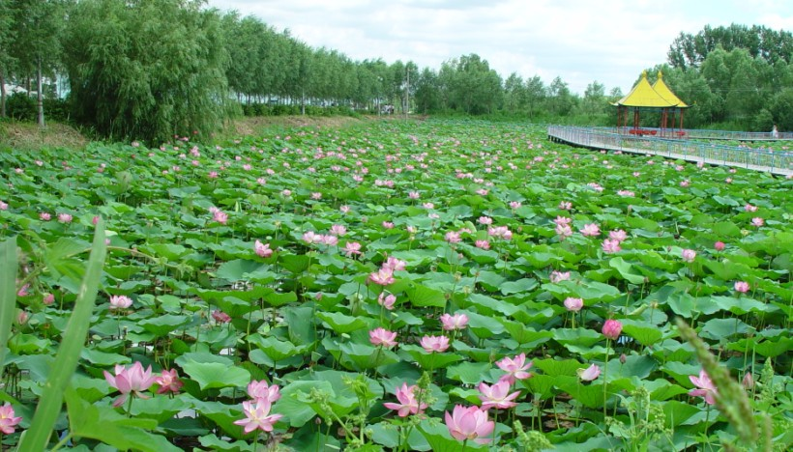

Slide 8
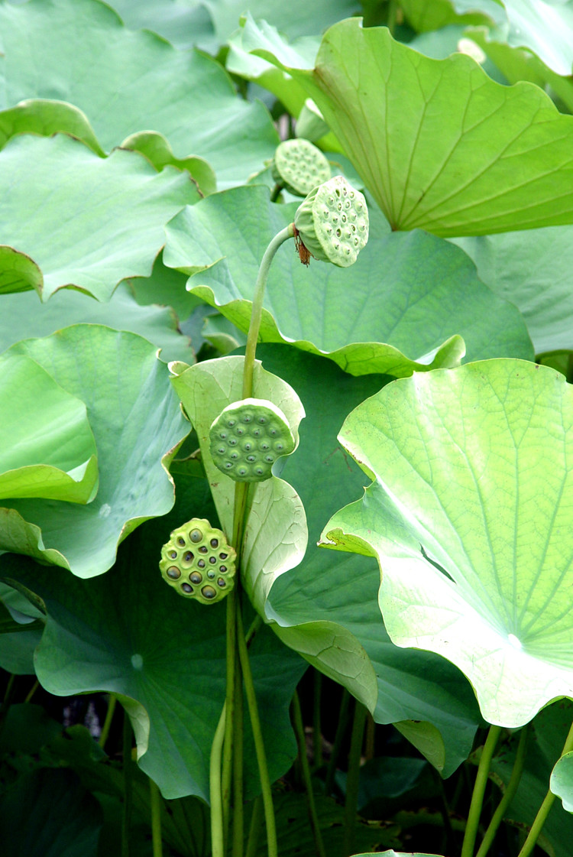
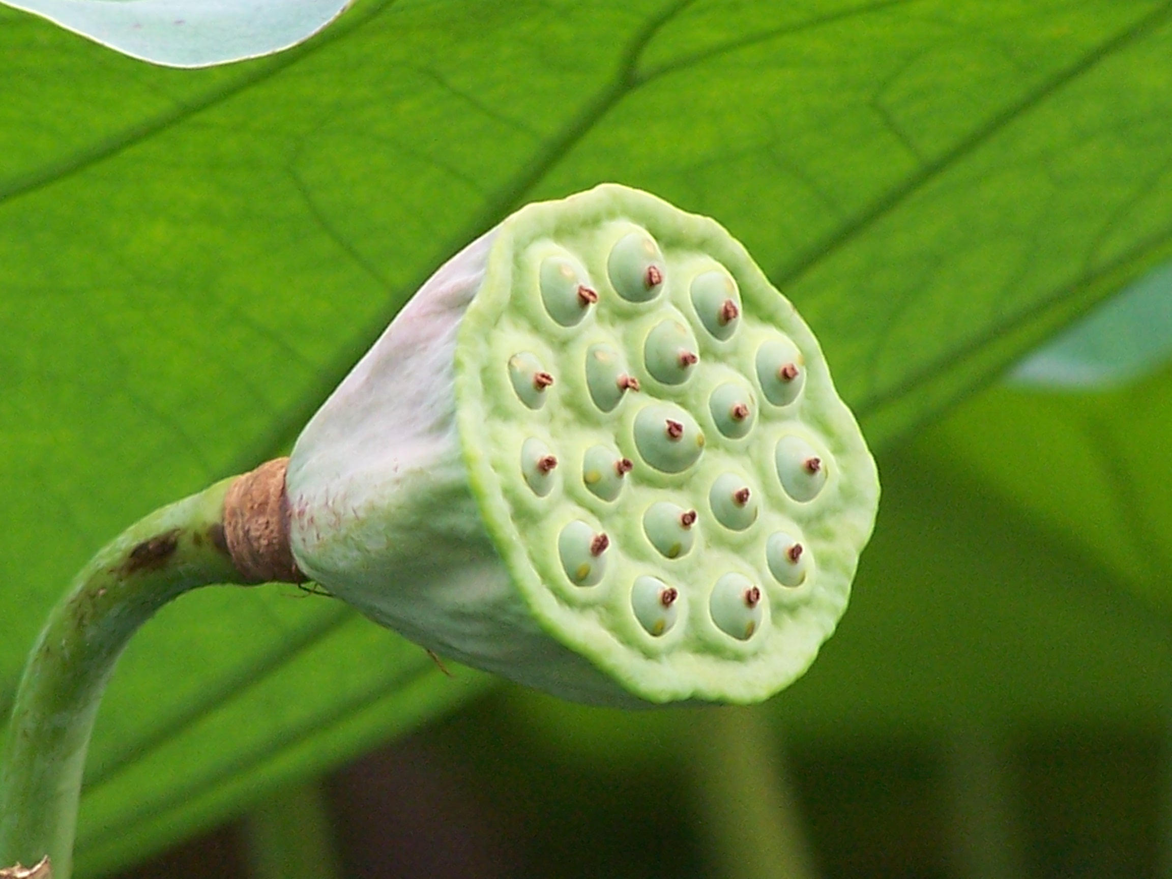

Slide 10


Slide 11
不解藏踪迹，浮萍一道开。
解：懂得，知道。 藏：隐藏 浮萍
一道：抚平被小船分开后，一时难以合拢而留下的踪迹。
回来的时候，他不懂怎样隐藏留下的踪迹，小船把水面上的浮萍荡开，船后留下了一道清晰的水路，一时合不拢。
从这两句中，你读出了小娃的什么？
天真无邪，淳朴可爱

Slide 12
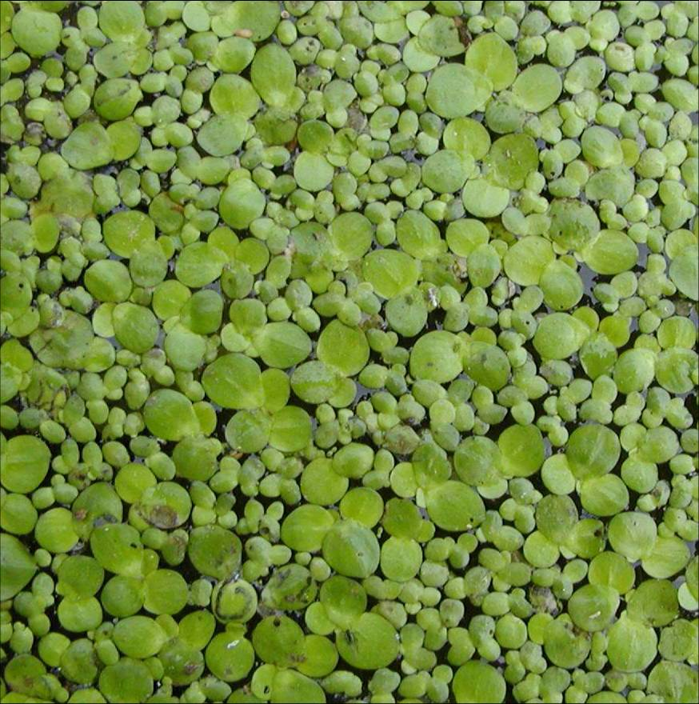
浮
萍
一种植物，在水面浮生，叶状体扁平而小，青绿色，大都一大片一大片地生长。

Slide 13


Slide 14
不解藏踪迹，浮萍一道开。
解：懂得，知道。 藏：隐藏 浮萍
一道：抚平被小船分开后，一时难以合拢而留下的踪迹。
回来的时候，他不懂怎样隐藏留下的踪迹，小船把水面上的浮萍荡开，船后留下了一道清晰的水路，一时合不拢。
从这两句中，你读出了小娃的什么？
天真无邪，淳朴可爱

Slide 15
细读。
池 上 唐 白居易
小 娃 撑 小 艇,
偷 采 白 莲 回。
不 解 藏 踪 迹，
浮 萍 一 道 开。
/
/
/
/

Slide 16
说说这首诗的意思。
一个小娃撑着轻便的小船，偷偷地采了白莲往回赶。回来的时候，他不懂怎样隐藏留下的踪迹，小船把水面上的浮萍荡开，船后留下了一道清晰的水路，一时合不拢。

Slide 17

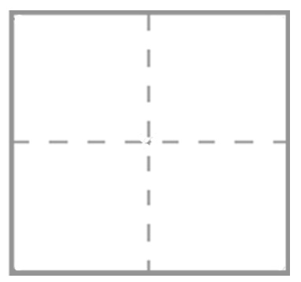
我会写
chēnɡ
tǐnɡ
pínɡ
zhì
cè
撑
艇
萍
稚
侧

Slide 18

小儿垂钓
诗文欣赏
词语解析
诗句赏析
诗文鉴赏
作者简介

Slide 19
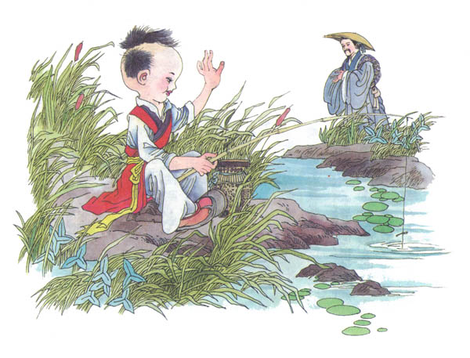
小儿垂钓

Slide 20
胡令能
唐朝诗人。家贫，年轻时以修补锅
碗盆缸为生，人称“胡钉铰”。 为人聪
明，勤奋好学。善吟诗，喜隐居，其诗
生活气息浓郁，自然真切。
jiǎo

Slide 21
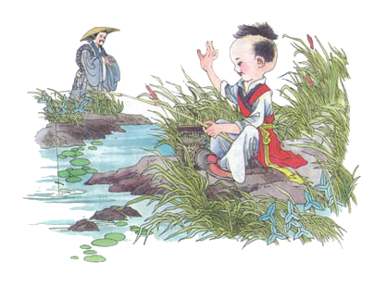
小儿垂钓
蓬头稚子学垂纶,
侧坐莓苔草映身。
路人借问摇招手，
怕得鱼惊不应人。
说说诗歌写了一件什么事？
自由读，边读边想诗句的意思，画出不理解的词句。
小组学习，交流诗句的意思。

Slide 22
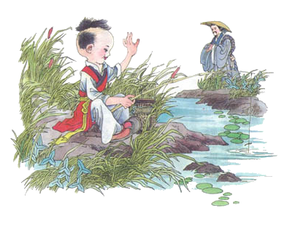
蓬头稚子学垂纶，侧坐莓苔草映身。
蓬头：头发乱蓬蓬 稚子：小孩子
垂纶：钓鱼。纶：钓鱼用的丝线。
莓苔：泛指野草。映：掩映
一个头发乱蓬蓬的小孩子正在学钓鱼，他侧身坐在草丛中,绿草掩映着他的身影。
从他不加粉饰的打扮和随意的坐姿中你读出了什么？
孩子的天真可爱

Slide 23
路人借问遥招手，怕得鱼惊不应人。
借问：向人打听 遥：远远地 应：应答。
过路的行人要向他打听道路，小孩远远地就招着小手，因为害怕惊动了鱼儿，他不敢马上回答。
你钓过鱼吗？怎样鱼才上钩呢？
鱼竿要长一些，要有耐心，专心致志，保持安静……
为什么诗中用“招手”而不用“摇手”呢？
说明小儿并没有完全拒绝答话，只是请路人再靠近一些，他会轻声作答的。
从这两句中，你读出来一个怎样的稚子？
认真专注，机灵可爱

Slide 24
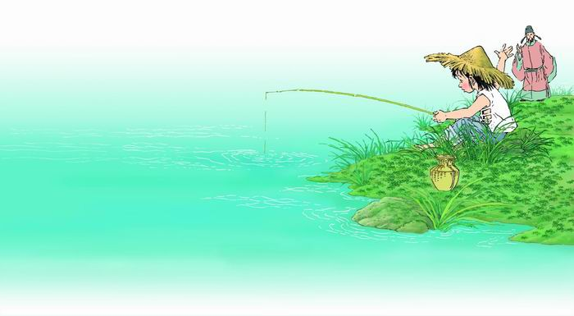
小儿垂钓
蓬头稚子学垂纶,
侧坐莓苔草映身。
路人借问摇招手，
怕得鱼惊不应人。
说说诗句的意思。
一个头发乱蓬蓬的小孩子正在学钓鱼，他侧身坐在草丛中,绿草掩映着他的身影。过路的行人要向他打听道路，小孩远远地就招着小手，因为害怕惊动了鱼儿，他不敢马上回答。

Slide 25
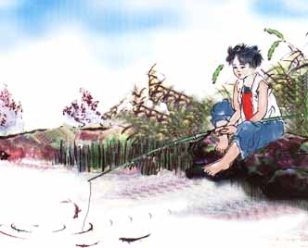
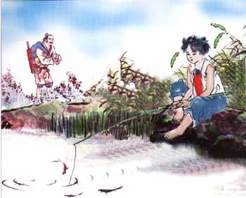
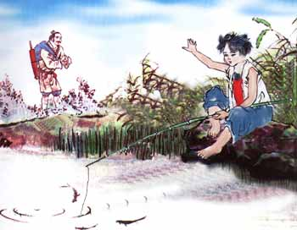
小儿垂钓
唐 胡令能

Slide 26
我会写
chēnɡ
tǐnɡ
pínɡ
zhì
cè
撑
艇
萍
稚
侧

